Slide 1
Практические аспекты страхования урожая сельскохозяйственных культур с господдержкой
Борануков Мухарбий Хазраилевич
Исполнительный директор НСА

Slide 2

Какие основные требования к договору страхования определены Законом?
Договор страхования заключен не позднее 15 календарных дней после окончания сева
С/х культура включена в план с/х страхования на текущий год. Страхованию подлежит вся площадь в субъекте РФ
Договор страхования вступил в силу и по нему перечислена 50% начисленной страховой премии
Страховая сумма в договоре страхования установлена в размере не менее чем 70% страховой стоимости
Франшиза составляет от 10 до 50% страховой суммы
Расчет страховой стоимости осуществляется согласно методикам, утвержденным Минсельхозом
Договор не может быть прекращен до наступления срока, на который он был заключен, кроме случаев, предусмотренных статьей 958 ГК РФ

Slide 3
Как заключить договор агрострахования с господдержкой?
Этап 1 – ознакомится с Едиными правилами страхования
Согласованы с Минсельхозом, Минфином и Банком России
Являются обязательными для всех страховщиков – членов НСА
Единые стандарты заключения и урегулирования убытков
С Правилами сельскохозяйственного страхования можно ознакомиться на официальном сайте НСА www.naai.ru .

Slide 4
Как заключить договор агрострахования с господдержкой?
Этап 2 – выбрать страховую компанию
Возможно обращение сразу в несколько компаний
№ п/п | Наименование | Регистрационный номер ЦБ РФ | № п/п | Наименование | Регистрационный номер ЦБ РФ
1 | ПАО СК «Росгосстрах» | 0001 | 9 | ПАО «САК «Энергогарант» | 1834
2 | САО «ВСК» | 0621 | 10 | АО «АльфаСтрахование» | 2239
3 | АО «СОГАЗ» | 1208 | 11 | АО СК «РСХБ-Страхование» | 2947
4 | АО «Страховая группа АВАНГАРД-ГАРАНТ» | 0796 | 12 | ООО СК «Сбербанк Страхование» | 4331
5 | СПАО «РЕСО-Гарантия» | 1209 | 13 | ООО «СО «ВЕРНА» | 3245
6 | ООО «СК «Согласие» | 1307 | 14 | ООО РСО «ЕВРОИНС» | 3954
7 | АО «МАКС» | 1427 | 15 | ООО «Абсолют Страхование» | 2496
8 | АО «СО «Талисман» | 1587
С 2016 года только члены НСА могут осуществлять с/х страхование с господдержкой

Slide 5
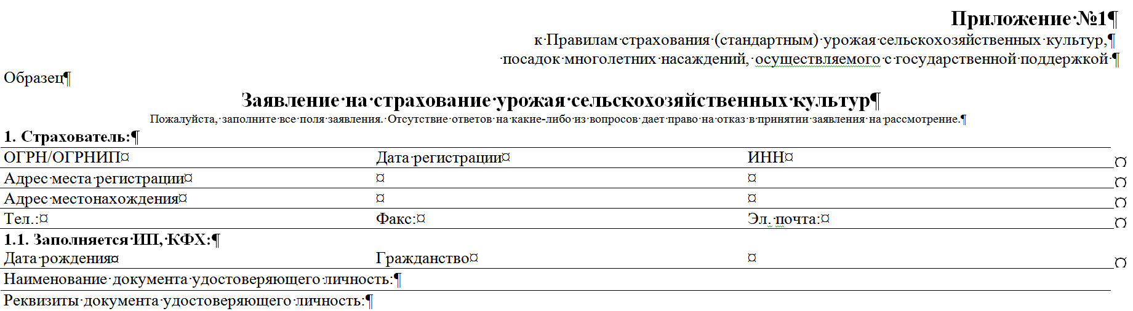
Как заключить договор агрострахования с господдержкой?
Этап 3 – заполнить заявление на страхование
Заявление на страхование – ключевой обязательный документ, необходимый для заключения договора страхования.
Ответственность за достоверность сведений, указанных в заявлении, несет аграрий.
НСА Рекомендует:
Максимально внимательно отнестись к заполнению заявления.
При наличии вопросов – уточнить у Страховщика

Slide 6
Как заключить договор агрострахования с господдержкой?
Этап 3.1 – выбрать оптимальную программу страхования
3
Риски
Перечень из числа 27 рисков
Франшиза
От 10% до 50% страховой суммы
Страховая сумма
От 70% до 100% страховой стоимости
1
2
При выборе программы страхования аграрий должен учесть:
Актуальные для него риски
Потребности в защите - какой размер ущерба он может оставить на собственном удержании
Финансовые возможности

Slide 7
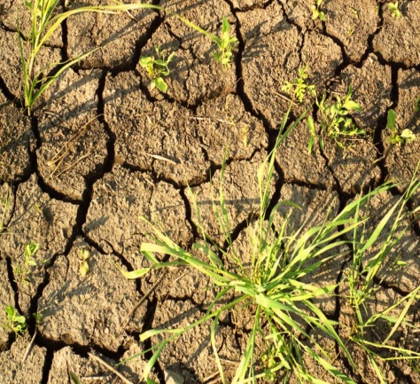
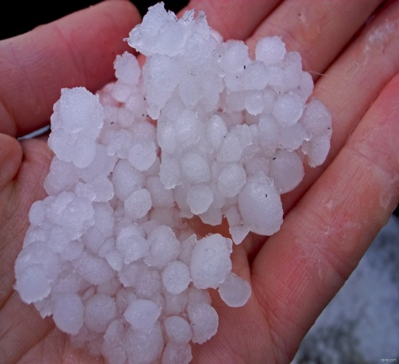
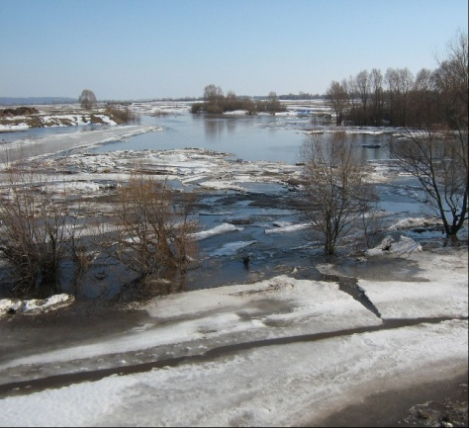
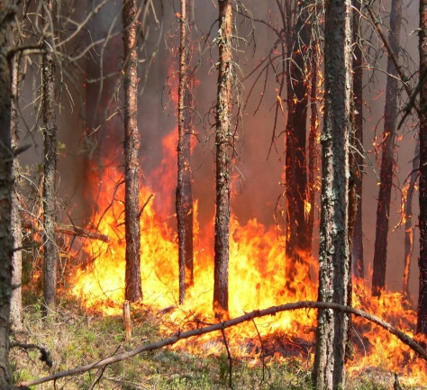
Как заключить договор агрострахования с господдержкой?
Этап 3.2 – выбрать актуальные риски
Атмосферная засуха
Почвенная засуха
Суховей
Заморозки
Вымерзание
Выпревание
Градобитие
Пыльная буря
Ледяная корка
Половодье
Переувлажнение почвы
Наводнение
Подтопление
Паводок
Оползень
Сильный ветер
Ураганный ветер
Землетрясение
Лавина
Сель
Природный пожар
Эпифитотия
23. сильный ливень
24. сильный или продолжительный дождь
25. раннее появление или установление снежного покрова
26. промерзание верхнего слоя почвы
27. Нарушение электро-, тепло-, водоснабжения в результате стихийных бедствий
(для культур, выращиваемых в защищенном грунте или на мелиорируемых землях)
По желанию агрария можно застраховаться от воздействия одного, нескольких или всех рисков

Slide 8
Как заключить договор агрострахования с господдержкой?
Этап 3.3 – выбрать оптимальные параметры страховой защиты
Пример расчета на 1 га
Регион | Саратовская область
Культура | Пшеница озимая
Цена реализации, ц/руб. | 1 000 руб./ц.
Средняя 5-летняя урожайность, ц/га | 30 ц/га.
Стоимость урожая, руб. | 30 000 руб.
НСА рекомендует стоимость страхования оптимизировать за счет применения безусловных франшиз и страховых сумм
**При страховании отдельных рисков, страховая выплата будет осуществлена только в случае наступления указанных рисков
Программа страхования | Параметры |  |  | Страховой тариф*, % | Страховая премия (аграрий, 50%), руб. | Страховая выплата при полной гибели, руб.
 | франшиза | Страховая сумма | Риски
1 | 10% | 100% | Все риски | 6,6 | 990 | 27 000
2 | 50% | 70% | Все риски | 2,3 | 242 | 10 500
3 | 10% | 100% | Засуха почвенная | 5,28 | 792 | 27 000/ 0**
*Страховой тариф приравнен к ставке субсидирования

Slide 9
Как заключить договор агрострахования с господдержкой?
Этап 4 – представить Страховщику дополнительные документы
Страховщик вправе дополнительно к заявлению запросить документы, характеризующие степень страхового риска (п. 7.2.3. Правил )
№ п/п | Наименование документа
1 | Формы статистической отчетности (29-СХ/2-фермер; 4-СХ/1-фермер) за 5 лет, предшествующих году заключения договора
2 | Карта полей
3 | Технологическая карта
4 | Документы, подтверждающие качество семян
5 | Документы, подтверждающие право пользования с/х угодьями

Slide 10
С какого момента страховая компания несет ответственность?
Период страхования – период, в течение которого события относятся к страховым, то есть к событиям, убытки в результате которых возмещаются страховщиком при наступлении страхового случая.
не защищено страхованием!
защищено страхованием!
не более 15 дней
Наводнение
Наводнение
Период выращивания с/х культуры
Посев
Уплата 1-го взноса
Заключение договора
Уборка
Период страхования начинается с даты уплаты первого страхового взноса в полном объеме.

Slide 11
На что обратить внимание в период действия договора страхования?
- соблюдать агротехнику, в том числе выполнять мероприятия, предусмотренные технологической картой
- согласовать со Страховщиком внесение изменений в технологическую карту
- предоставить Страховщику возможность произвести осмотр посевных площадей;
- участвовать в осмотре.

Slide 12
Какие обязательные документы необходимы для получения страховой выплаты?
№ п/п | Наименование документа
1 | договор сельскохозяйственного страхования
2 | документы, подтверждающие уплату страховой премии
3 | письменное сообщение о наступлении события
4 | акты обследования сельскохозяйственных культур (в том числе определения урожайности на корню), составленные с участием представителей Страховщика (независимого эксперта)
5 | формы 29-сх и 2-фермер/ 4-СХ и 1-фермер с отметкой Росстата
6 | документы, подтверждающие наличие события

Slide 13
Как определяется страховая выплата?
  Страховым случаем признается снижение урожая по сравнению с запланированным в результате событий, предусмотренных договором страхования
Культура | Пшеница озимая
Цена реализации | 1 000 руб./ц
Планируемый урожай | 30 ц
Франшиза | 10% (3 000 руб.)
Фактический урожай | 10 ц
Расчет размера убытка:
(30 ц – 10 ц) * 1 000 руб./ц = 20 000 руб.
Расчет размера выплаты:
20 000 руб. – 3 000 руб. = 17 000 руб.

Slide 14
Федеральный закон о бюджете
Размер компенсации по ЧС
Статья расходов бюджета | 2018 | 2019 | 2020 | 2021 | 2022
Компенсация по линии ЧС, млрд руб. | 3,8 | 2,5 | 2,5 | 0 | 0
С 2021 ГОДА В ФЕДЕРАЛЬНОМ БЮДЖЕТЕ НЕ ПРЕДУСМОТРЕНО СТАТЬИ РАСХОДОВ НА КОМПЕНСАЦИЮ АГРАРИЯМ УЩЕРБА, ПРИЧИНЕННОГО В РЕЗУЛЬТАТЕ ЧРЕЗВЫЧАЙНЫХ СИТУАЦИЙ.
* По оценке Минсельхоза России

Slide 15
Преимущества агрострахования с господдержкой
Единые правила страхования, согласованные с Минсельхозом, Минфином и Банком России
50% страховой премии субсидируется государством
Гарантии получения страховой выплаты в случае банкротства страховщика
Повышенная погектарная поддержка для застрахованных аграриев (+20%) – малых форм хозяйствования
Иные стимулирующие меры устанавливаются регионами
Возможность получения данных космомониторинга на безвозмездной основе

Slide 16
Спасибо
за внимание!
Национальный союз агростраховщиков
Горячая линия: Agrohelp@naai.ru
Тел.: +7 (495) 782-04-99
www.naai.ru

